Slide 1


Prótese de mão com controle bluetooth
Apresentação do projeto da disciplina
Christian da Rocha Iardino
R.A.: 216491

Slide 2
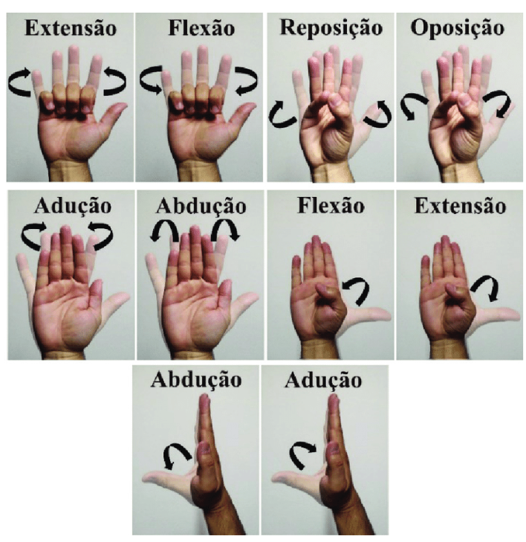
Movimentos da mão
A prótese realizara movimentos de extensão, flexão, reposição e oposição
2 Movimentos dos Dedos. | Download Scientific Diagram (researchgate.net)

Slide 3
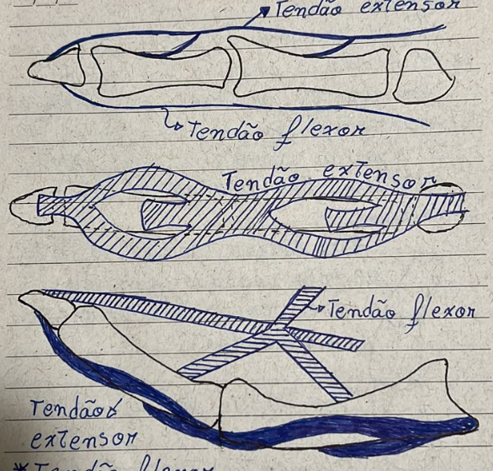
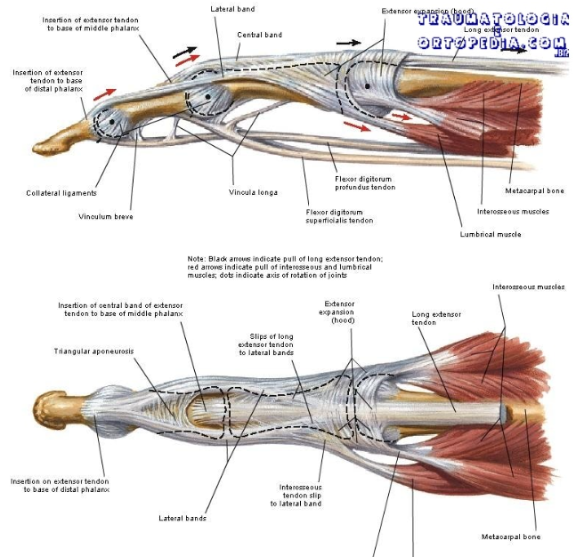
Parte interna dos dedos
Lesões Dos Tendões Extensores Da Mão - Traumatologia E Ortopedia

Slide 4

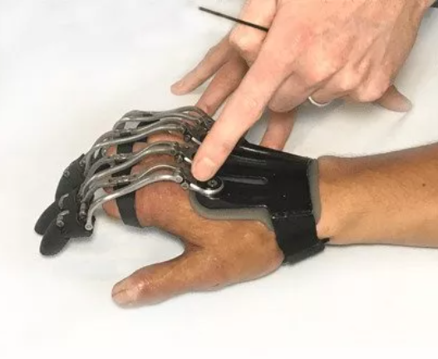
Características gerais
Uma prótese de mão pode ser tanto passiva quanto ativa:
Próteses passivas não possuem acionadores para controlar seus movimentos
À procura do Capitão Gancho - Instituto Liberal
Partnership - Naked Prosthetics (npdevices.com)

Slide 5
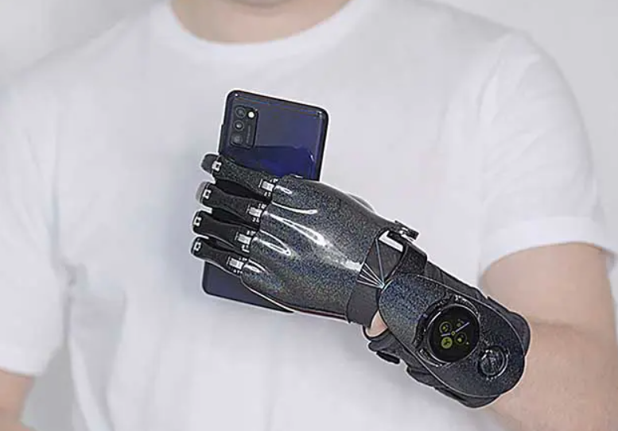
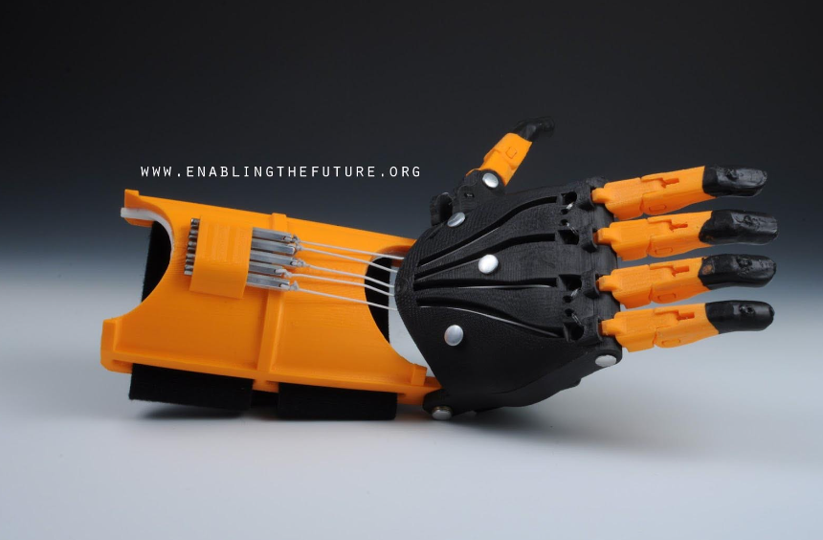
Características gerais
Uma prótese de mão pode ser tanto passiva quanto ativa:
Próteses ativas possuem acionadores para controlar seus movimentos.
ENGENHARIA HOJE | Labbio, da UFMG, terá R$ 1,4 milhão para projeto de mão biônica - Diário do Comércio (diariodocomercio.com.br)
Menino de 6 anos que nasceu sem mão ganha prótese em 3D (catracalivre.com.br)

Slide 6
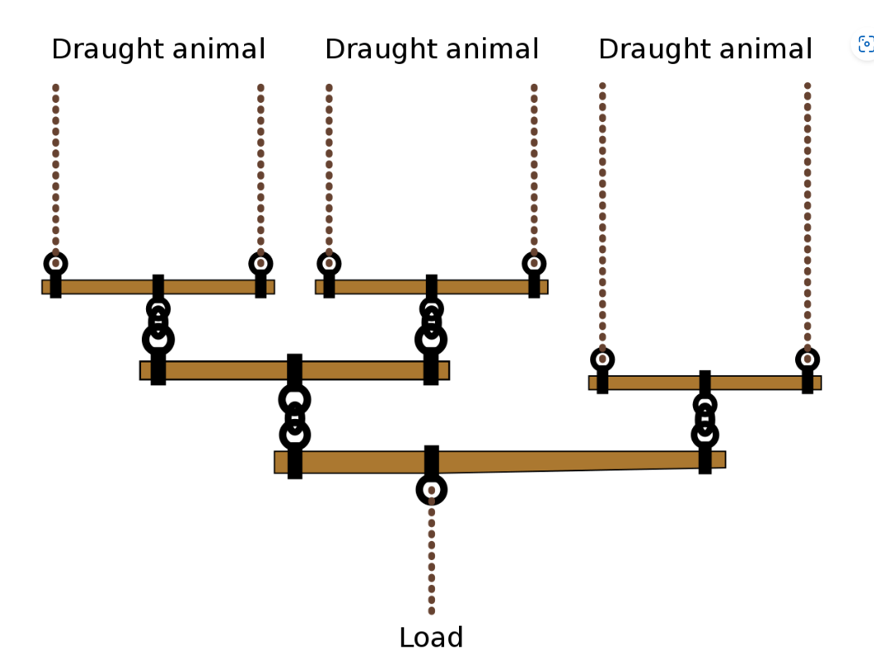
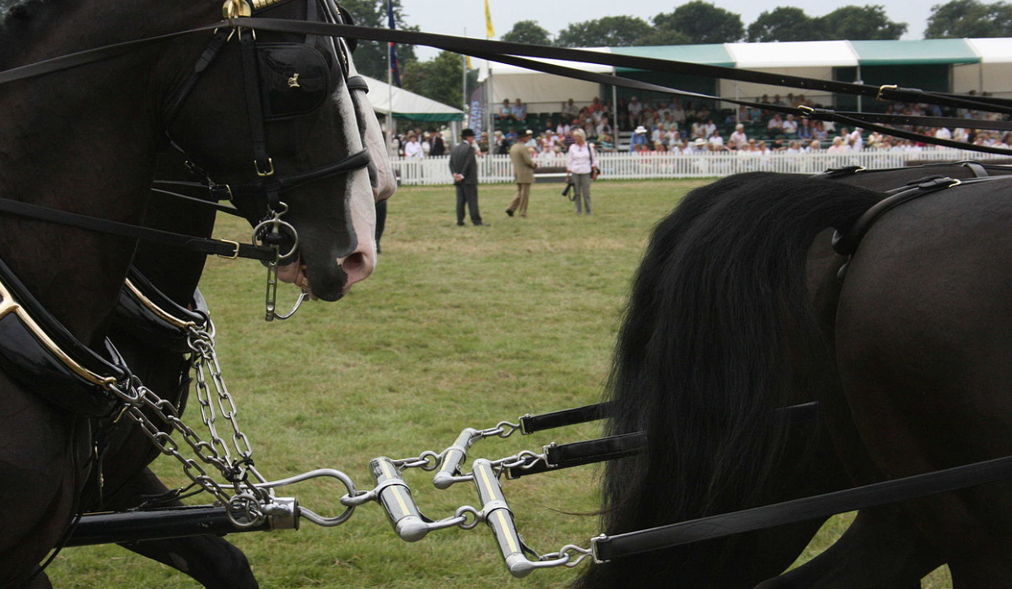
Características da próteses
Para controlar todos os dedos não é necessário o controle dos dedos de maneira individual. Por este motivos é possível utilizar o mecanismos de Wippletree.
Leader bars - Whippletree (mechanism) - Wikipedia
Triple whippletree set - Whippletree (mechanism) - Wikipedia

Slide 7
Características da próteses
Estudos de utilização de mecanismos de Wippletree em próteses de mão já existem. Porem todos apresentam o mesmo problema:
Não é possível movimentar a qualquer dedos caso o movimento do polegar esteja obstruído. Ou a impossibilidade do movimento do polegar.
Só se pode movimentar todos os dedos as mesmo tempo.
Mecanismos muito grande, ou seja, impossibilitando a próteses ser apenas de mão ou possuir o “puxadinho”, na parte superior do pulso

Slide 8
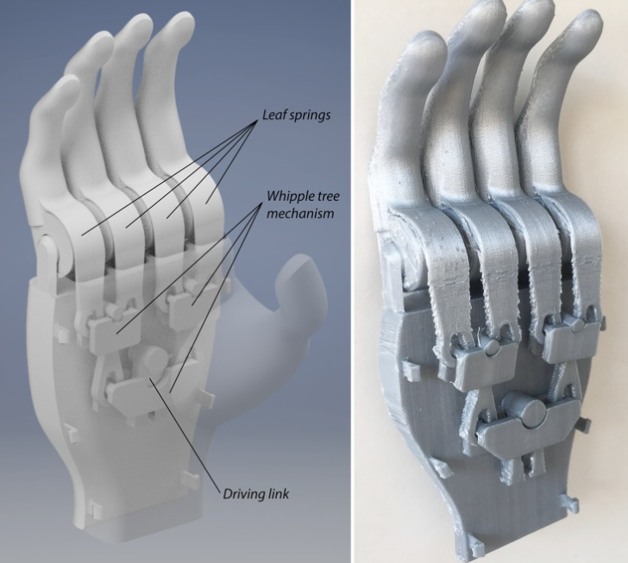
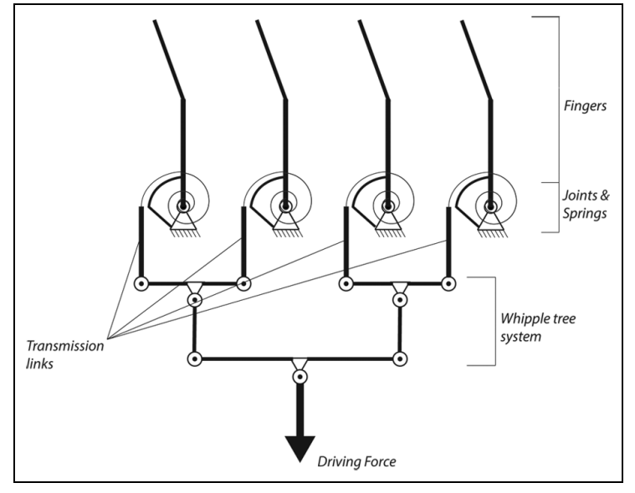
Juan Sebastian Cuellar, Gerwin Smit, Amir A Zadpoor and Paul Breedveld. Ten guidelines for the design of non-assembly mechanisms: The case of 3D-printed prosthetic hands
Cuellar JS, Smit G, Breedveld P, Zadpoor AA, Plettenburg D. Functional evaluation of a non-assembly 3D-printed hand prosthesis. Proceedings of the Institution of Mechanical Engineers. Part H, Journal of Engineering in Medicine. 2019 Nov;233(11):1122-1131. DOI: 10.1177/0954411919874523. PMID: 31597553; PMCID: PMC6790990.

Slide 9
Características da próteses
A prótese que será construída será:
Composta por 3 motores: Um controlando o polegar; Um segundo motor controlando o indicador; O terceiro controlando tanto o movimento do dedo médio e o conjunto na anelar e mindinho, utilizando um mecanismo de Wippletree.

Slide 10
Especificações da próteses
Para a construção do protótipo para esse matéria, será considerado que:
3 Motores para controle da mão.
É necessário o controle de velocidade e força.
Haverá o “Puxadinho”, assim sobrando espaço para um display.
Serão utilizados joysticks para emular os valores dos sensores.
Haverá botões para a inserção de configurações de maneira direta.

Slide 11
Tabela de requisitos
Requisitos funcionais
1 | Controlar os motores, de forma individual; com rotação para ambos os sentido; com controle de velocidade.
2 | Interpretar outputs dos dois joystick.
3 | Comunicação via bluetooth para configuração dos parâmetros ou envio de dados
4 | Display para visualização das configurações.
5 | Botões para controle do display.
Requisitos não funcionais
1 | Partes eletrônicas com o menor tamanho e peso possível.
2 | Circuitos dos motores 5V.

Slide 12
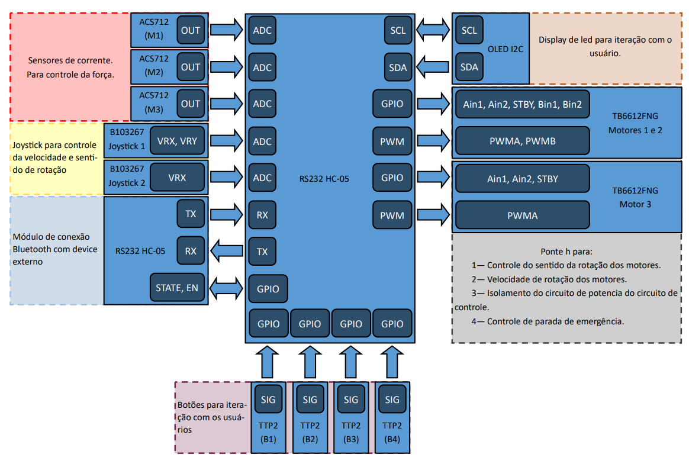
Diagrama de blocos STM32FC8T8
STM32f103C8T8

Slide 13
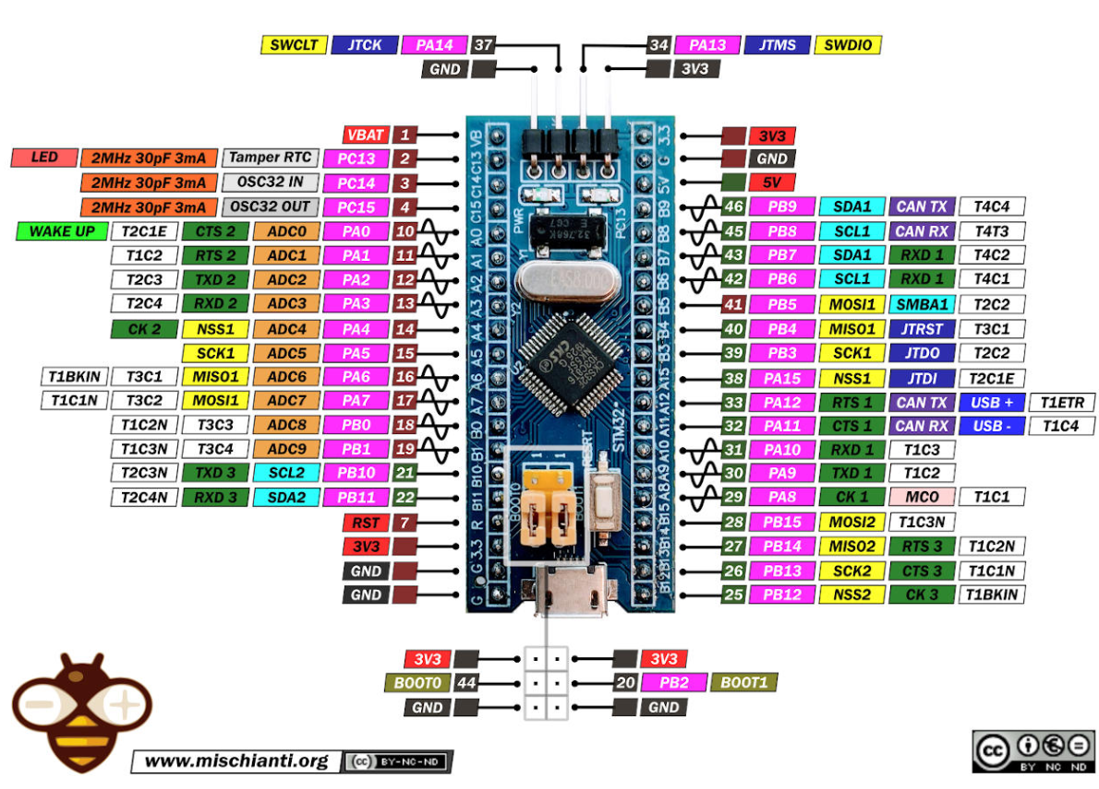
STM32F103C8t8(Bluepill)
Flash : 64K
RAM: 20K
Porta serial: 3
Clock máximo: 72MHz
I/O max. V: 2,0 - 3,6V
Numeros de I/O: 80
Serial debug
Timers : 7
Conversor A/D: 2 x 12-Bit
Modo baixo consumo
Dimensões: 53,34x15,24 [mm]
R$40,00
Ref. : STM32F103C8T6 Blue Pill: high resolution pinout and specs – Renzo Mischianti

Slide 14
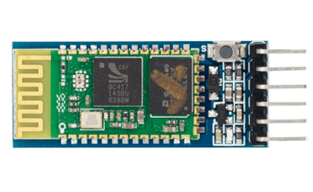
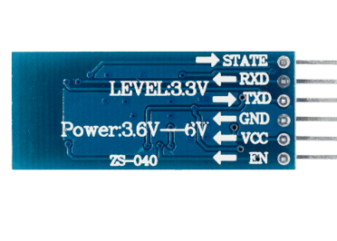
RS232 HC-05
Protocolo Bluetooth: v2.0+EDR
Frenquência: 2.4GHz
Velocidade Assíncrono: 2,1Mbps(Max) /160Kbps
Velocidade Síncrono: 1Mbps/1Mbps
Suporta modo Escravo (Slave) e Mestre (Master)
Banda de Onda: 2,4Hhz-2,8Ghz, Banda ISM
Tensão: 3,3v (2,7-4.2v)
Corrente: Pareado 35mA
Baud Rate: 4800; 9600; 19200; 38400; 57600; 115200; 230400; 460800; 921600; 1382400
Alcance: 10m
R$ 30,40
Ref. : Módulo Bluetooth RS232 HC-05 - FilipeFlop

Slide 15
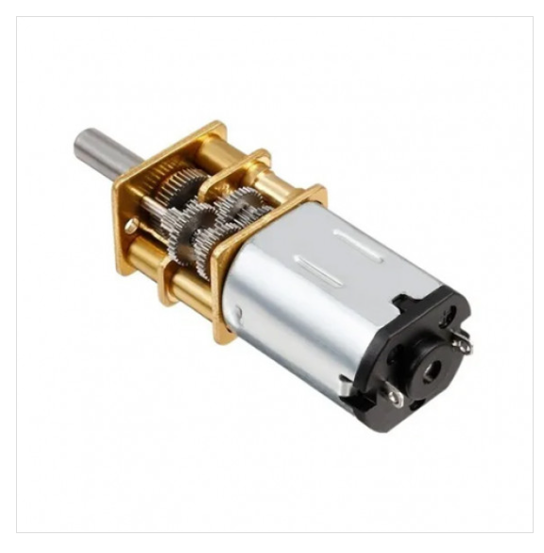
Motor 100 RPM (7MS40)
Tensão: 3 – 9 [V]
Corrente com carga especificada no datasheet: 1 A ¹
Corrente sem carga: 0,1 A
Rotação: 100 RPM
Torque: 2Kg/cm
Dimensões: 36 x 12 x 12 [mm]
R$43,00
¹ - A corrente máxima medida quando o motor é alimentado por uma tenção de 5 V é de 0,45 A
Ref. : Mini Motor DC com Redução 6V 100RPM | Baú da Eletrônica (baudaeletronica.com.br)

Slide 16
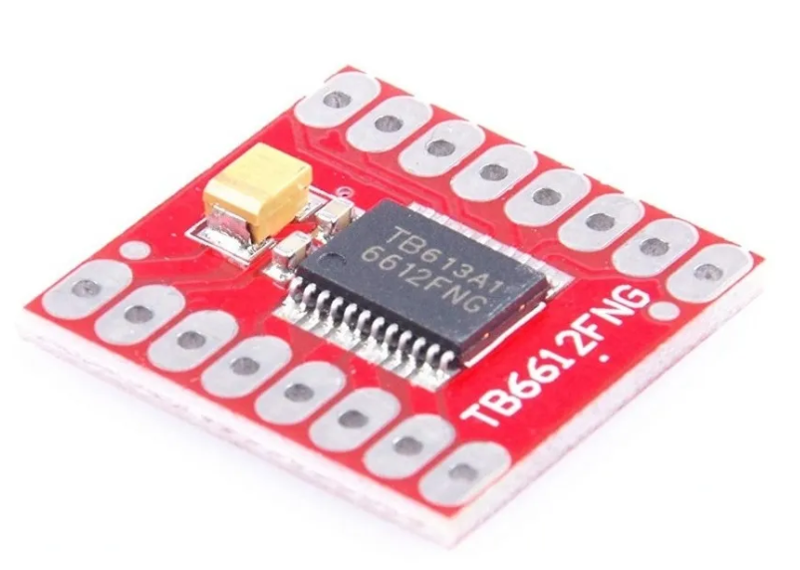
TB6612FNG
Controle de dois motores
Tensão para controle dos motores: 4,5 – 13,5 [V]
Corrente máxima em cada saída: 1 A
Controle de sentido de rotação
Controle de velocidade por PWM
Dimensões: 21x19x3,6 [mm]
R$43,00
Driver Motor Tb6612fng Ponte H Tb6612 P/ 2 Motores | Parcelamento sem juros (mercadolivre.com.br)

Slide 17
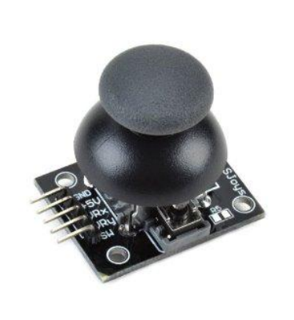
Joystick module
Dois outputs Vrx e Vry.
R$ 11,00
Ref. : joystick_module.pdf (energiazero.org)

Slide 18
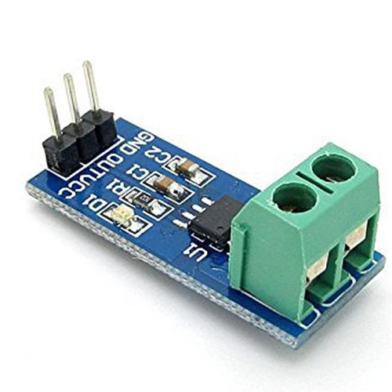
ACS712
Variação de 185 mV/A
Tenção máxima de saída 5 V ¹
R$ 55,50 – 3 unidades
¹ - As entradas ADC da bluepill são de máximo 3,6 V, porem a tensão máxima de saída é de 2,7 V e a tenção mínima é de 2,3 V.
Assim teremos uma variação de ~250 Bit na entrada da placa.
1pcs Acs712 5a/acs712 20a/acs712 30a Salão Atual Sensor Module Acs712 Modelo Acs712 5a 20a 30a - Kits De Automação - AliExpress

Slide 19
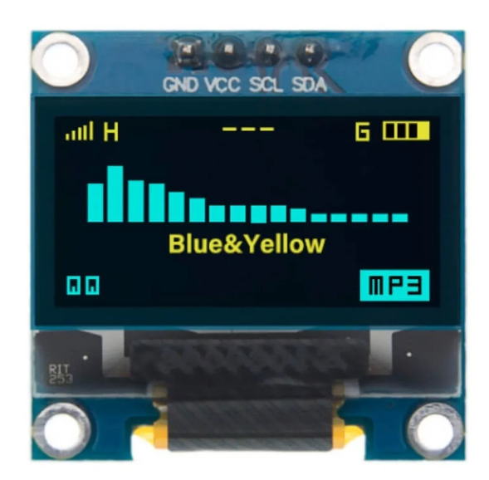
OLED 128x64 0.96 in
Pins SCL e DAS para comunicado
Existem bibliotecas para stm32
Densidade aproximada de 8250 pixels/polega
R$ 20,57
Display Oled 128x64 0.96 I2c Gráfico Arduino Azul Amarelo | Parcelamento sem juros (mercadolivre.com.br)

Slide 20
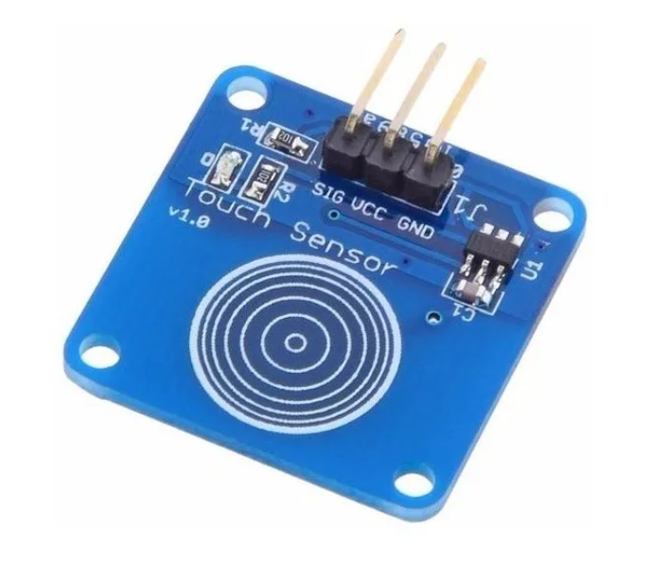
TTP223b
Output da saída (SIG) é igual ao input da entrada (VCC)
R$ 25,56 – 4 unidades
3 X Teclado Sensor Touch Capacitivo Ttp223b | MercadoLivre

Slide 21
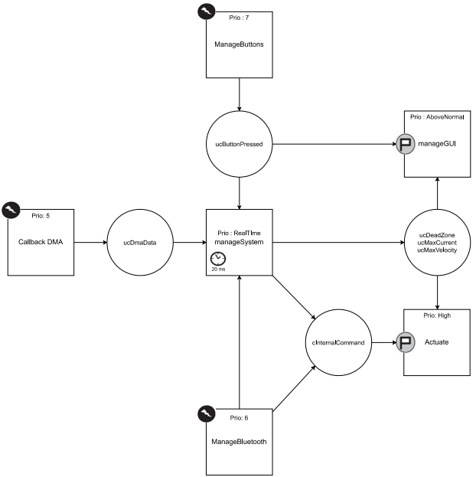
Diagrama do sistema

Slide 22
Diagrama de sistemas
ISR
Nome | manageBluetooth
Prioridade | 6
Disparado por | USART2
Detalhes | Interrupção do pino RX2, responsável por receber o sinal bluetooth de uma fonte externa, envia-los para cInternalCommand ou ucNewGV. Também responsável por enviar vetor de char (ucUartChart) via interrupção do pino TX2
ISR
Nome | manageButtons
Prioridade | 5
Disparado por | GPIO
Detalhes | Interrupção do GPIO, reponsavel por identificar o botão selecionado e criar um vetor com os botões pressionados.
Task
Nome | manageGUI
Prioridade | osPriorityHigh
Tamanho do stack | 128 Words
Detalhes | Tarefa responsável por gerenciar toda a interface com o usuário.

Slide 23
Diagrama de sistemas
Task
Nome | CallbackDMA
Prioridade | 1
Disparada por | DMA
Detalhes | Responsável por colocar os valores do DMA em um vetor (ucDmaData) e acionar o interrupção para enviar dados bluetooth.
Task
Nome | actuate
Prioridade | osPriorityRealTime
Tamanho do stack | 128 Words
Detalhes | Tarefa responsável por acionar os motores, a tarefa é chamada via Flag.
Task
Nome | manageSystem
Prioridade | osPriorityNormal
Tamanho do stack | 128 Words
Detalhes | Tarefa responsável pelo loop principal do código.

Slide 24
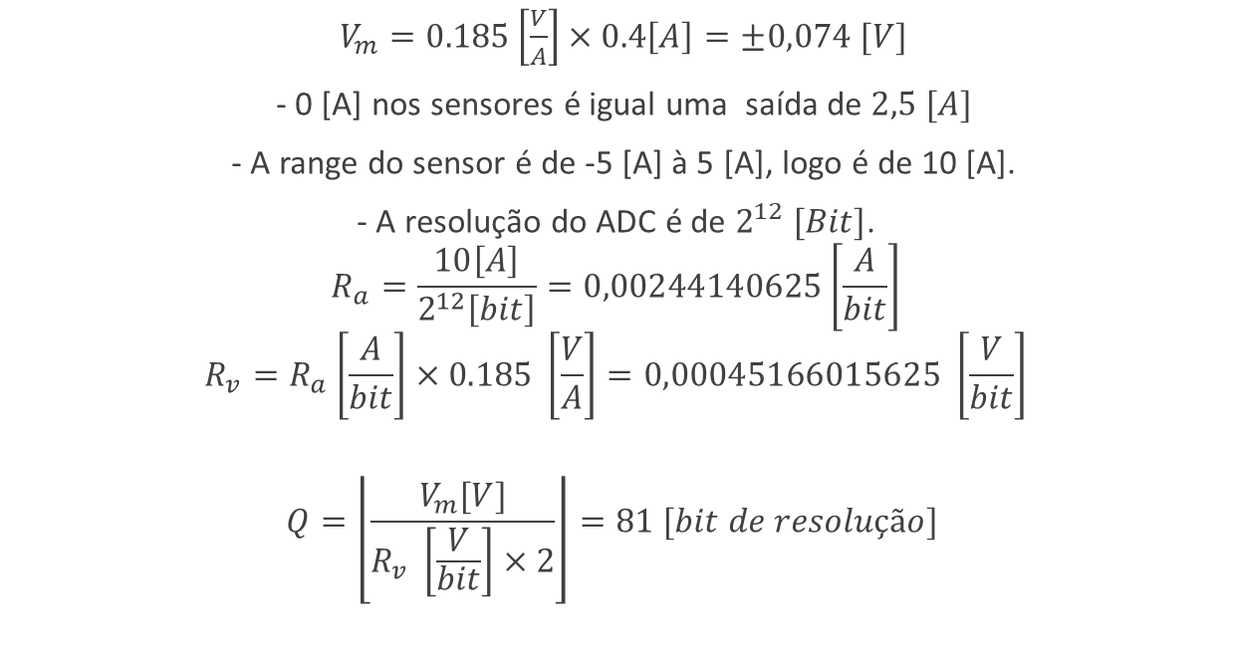
Quantidade de níveis de força
$V_{m}=0.185\left[\frac{V}{A}\right]×0.4\left[A\right]=±0,074 [V]$
- 0 [A] nos sensores é igual uma saída de $2,5 [A]$
- A range do sensor é de -5 [A] à 5 [A], logo é de 10 [A].
- A resolução do ADC é de $2^{12} [Bit]$.
$$R_{a}=\frac{10\left[A\right]}{2^{12}\left[bit\right]}=0,00244140625\left[\frac{A}{bit}\right]$$
$$R_{v}=R_{a}\left[\frac{A}{bit}\right]×0.185 \left[\frac{V}{A}\right]=0,00045166015625 \left[\frac{V}{bit}\right]$$
$$Q=\left\lfloor \frac{V_{m}[V]}{R_{v} \left[\frac{V}{bit}\right]×2}\right\rfloor =81 [bit de resolução]$$

Slide 25
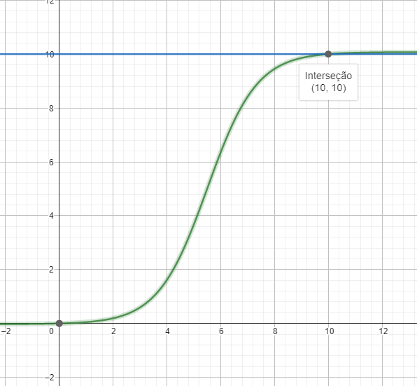
Gráfico de velocidade
Equação de sigmod:
$f\left(k\right)=a+\frac{b}{1+e^{−ck+d} }$
$f\left(0\right)=0 ∴a=\frac{−b}{1+e^{d}}$
$b=10.1$
$d=6$
$f\left(10\right)=10 ∴c=1.089499314$
$f\left(k\right)=\frac{−10.1}{1+e^{6}}+\frac{10.1}{1+e^{−1.089499314×k+6} }$

Slide 26
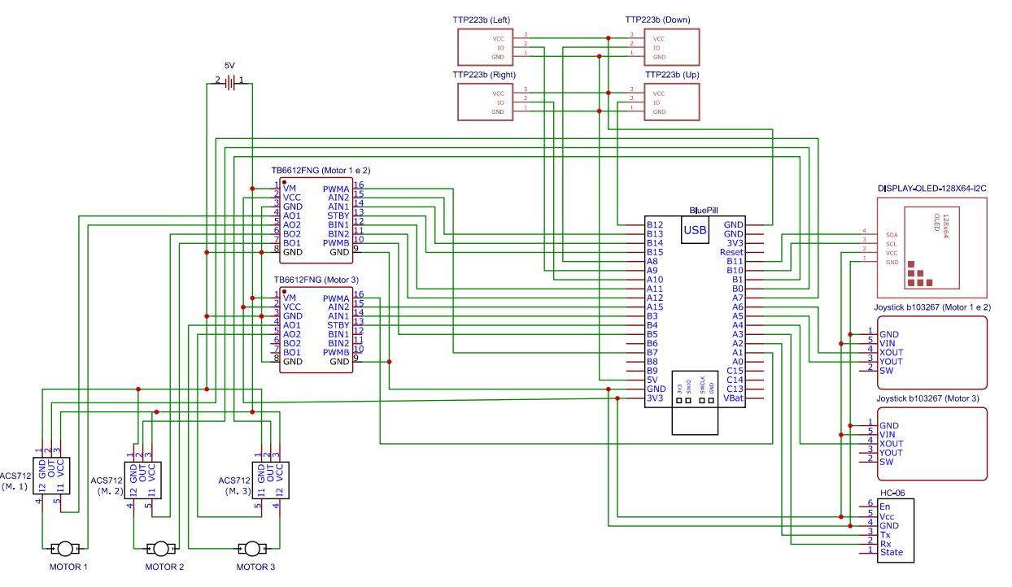
Circuito elétrico

Slide 27
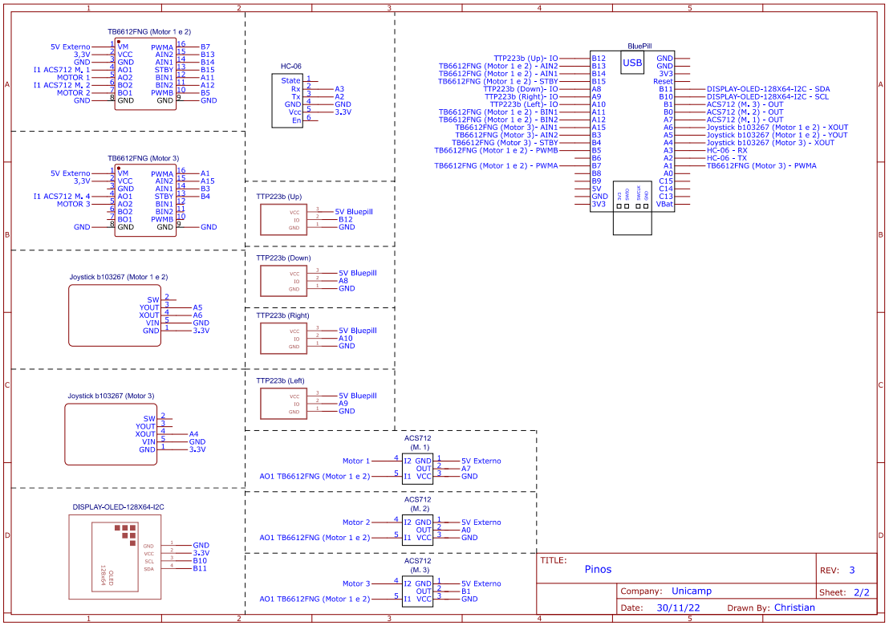
Circuito elétrico

Slide 28
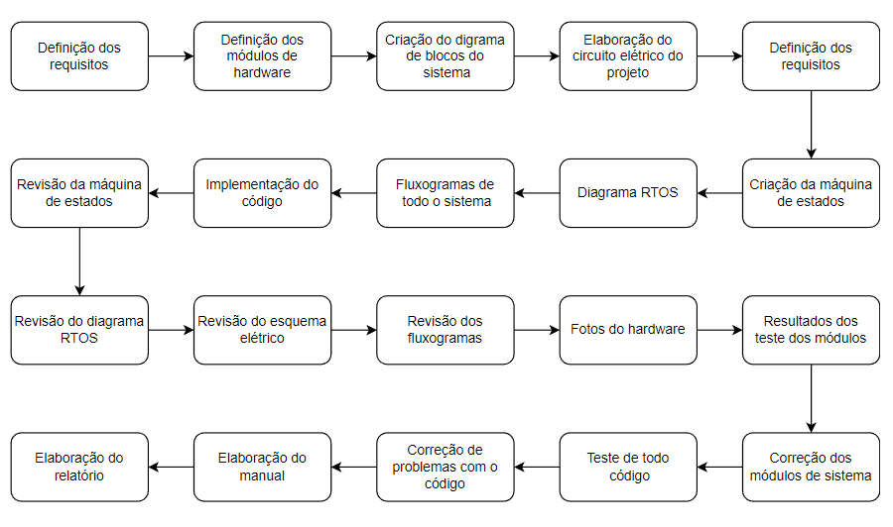

Slide 29
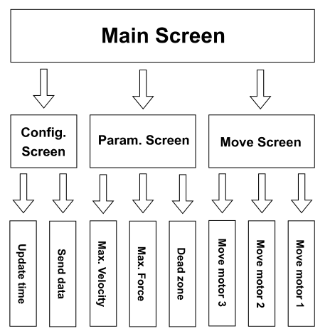
Diagrama de telas e caixa

Slide 30
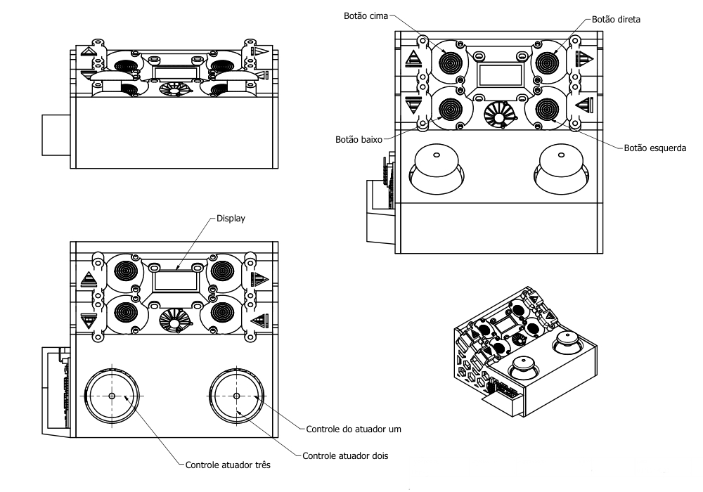

Slide 31
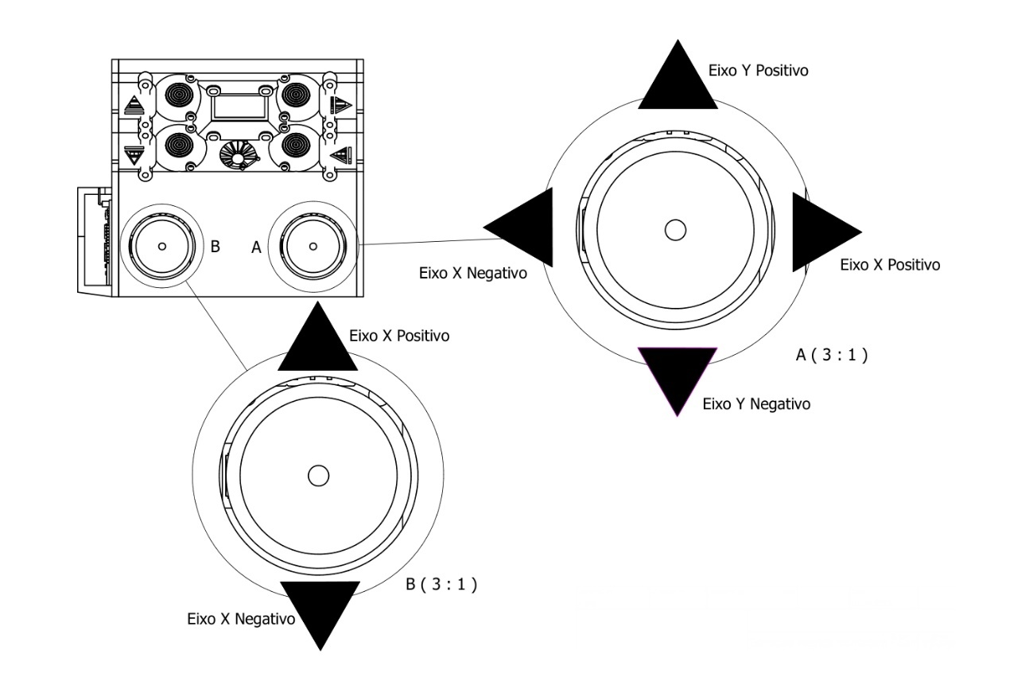

Slide 32
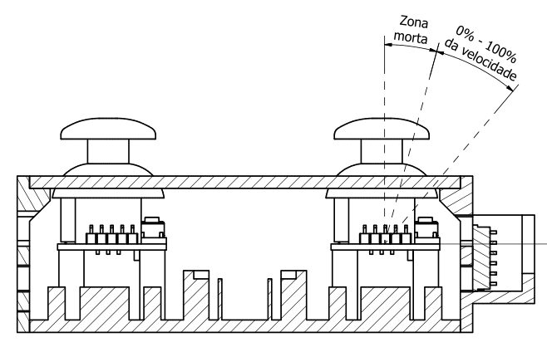

Slide 33
Externo
Códigos
Como já descrito no capítulo Arquivos externos, os códigos na pasta “SSD1306” são de autoria de Olivier Van Den Eede (4ilo) escritas em 2016 e com revisões feitas por Aleksander Alekseev (afiskon) em 2018.
Esses arquivos contêm funções para o controle do display OLED, fontes de texto e configurações.
Biblioteca disponível no site: https://github.com/afiskon/stm32-ssd1306
Desenhos
Alguns desenhos utilizados para dimensionar a caixa, foram encontrados online.
- RS232 HC-05 - jose revelo - https://grabcad.com/library/bluetooth-hc-05-1
- JoyStick - Tine Logar - https://grabcad.com/library/dual-axis-xy-joystick-module-with-push-button-1/details?folder_id=2351413
- ttp223 - Umberto arena - https://grabcad.com/library/sensor-touch_skynet-1
- BluePill - denshi kousaku - https://grabcad.com/library/stm32f103c8t6-blue-pill-board-1
- acs712 - Hanspeter Flütsch - https://grabcad.com/library/acs712-arduino-shield-1
- Oled - Adrián San José Torices - https://grabcad.com/library/pantalla-oled-0-96-128x64-1
- tb6612fng - UNIT ELECTRONICS - https://grabcad.com/library/doble-puente-h-tb6612fng-1

Slide 34
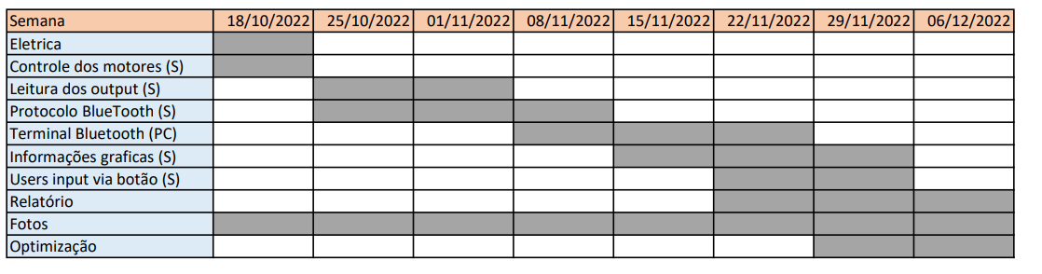
Feito
Atrasado
Atrasado
Atrasado
Atrasado
Feito
Feito
Feito
Feito
Feito
Feito
Andamento
Andamento
Feito
Andamento
Andamento
Feito
Andamento
Feito
Semanas:
18/10/2022: Do dia 18/10/2022 até 24/10/2022
25/10/2022: Do dia 25/10/2022 até 31/10/2022
01/11/2022: Do dia 01/11/2022 até 07/11/2022
08/11/2022: Do dia 08/11/2022 até 14/11/2022
15/11/2022: Do dia 15/11/2022 até 21/11/2022
22/11/2022: Do dia 22/11/2022 até 28/11/2022
29/11/2022: Do dia 29/11/2022 até 05/12/2022

